Slide 1
SİGARA BAĞIMLILIĞI Fatih KAYA

Slide 2
Sigara dünyada ve ülkemizde önemli bir halk sağlığı problemidir.
Sigara içimi gelişmiş ülkelerde ölümlerin en önemli nedenlerinden biri olarak kabul edilmektedir.

Slide 3
Alınan tüm önlemlere rağmen halen Avrupada yaşayan yetişkin nüfusun %30-50 sinin sigara içtiği tahmin edilmektedir.
Dünyada sigara içmenin yaygınlığının bir ölçütü olarak:
Yapılan araştırmalarda sigaradan dolayı her 10 saniyede bir kişinin öldüğü hesaplanmıştır.

Slide 4
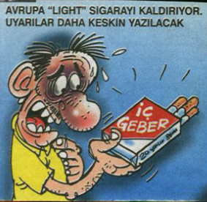

Slide 5
Ülkemizde yapılan çalışmalarda sigara alışkanlığını gösteren tanım ‘sigara paketi taşımak’
Oysa DSÖ’nün tanımına göre sigara tiryakisi sayılmak için
Düzenli olarak günde 1 sigara içmek yeterli!!!

Slide 6
Bağımlılık kişinin madde alımı üzerindeki kontrolünü kaybetmesidir.
DSÖ’ye göre madde bağımlılığı:
Kullanılan bir psikoaktif maddeye,daha önce değer verilen şeylerden daha fazlaca öncelik tanımak
Bireye ve topluma zarar verme olasılığı var.

Slide 7
Sigara içme zaman içinde kişide kuvvetli psikolojik,zayıf fiziksel bağımlılık oluşturur.
Esas bağımlılık yapan NİKOTİN

Slide 8
Nikotin kısa bir süre dopaminerjik uyarı yapar. Bu kısa süreli haz duyusuna “minirush” denir

Slide 9
Nikotin alınmadığında dopamin salınımı da kesilir ve postsinaptik D2 DA reseptörleri açıkta kalır

Slide 10
SİGARANIN İNSAN VÜCUDUNA ZARARLARI

Slide 12
NEDEN SİGARA İÇİLİYOR
Alışkanlık yada öğrenilmiş davranış
Bilinçaltında yatan ve rasyonalize edilemeyen isteklerin dışa vurumu
Düşük benlik kontrollü kişilik yapısına sahip bireylerin heyecan ve yenilik arayışı
Seçim:Yarar ve zararların tartılarak bilinç düzeyinin arkasında durulması.

Slide 13
Pavlov’un köpek deneyini biliyor musunuz?
3
Notes:
“Pavlov’un köpek deneyini biliyor musunuz?”
Not: yanıtları birkaç kişiden almaya çalışın

Slide 14
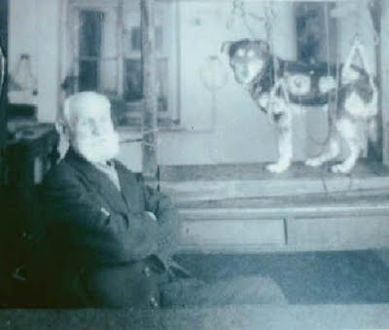
Pavlov’un köpeği
2
Notes:
“Bu oturumda Pavlov’un köpeğinden bahsedeceğiz.”

Slide 15
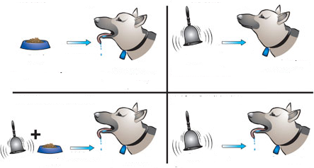
Pavlov’un köpek deneyi
1. Şartlanmadan önce
2. Şartlanmadan önce
Yanıt
Yanıt
Yemek
Tükürük salgısı
Zil
Tükürük salgısı yok
Şartlanmamış uyarı
Şartlanmamış yanıt
Nötr uyarı
Yanıt yok
3. Şartlanma sırasında
4. Şartlanmadan sonra
Yanıt
Yanıt
Zil
Yemek
Tükürük salgısı
Zil
Tükürük salgısı
Şartlanmamış yanıt
Şartlanmış uyarı
Şartlanmış yanıt
Notes:
“Pavlov’un köpek deneyi 4 aşamadan oluşur. 1. aşamada Pavlov köpeğe yemek verir ve buna bağlı olarak köpek tükürük salgılar. 2. aşamada Pavlov zil çalar, ancak köpek tükürüz salgılamaz. 3. aşamada Pavlov önce zili çalar, sonra yemek verir ve bunun sonucunda köpek tükürük salgılar. Bu şekilde zil ve yemek bir arada verildiği için köpek zille şartlanır ve 4. aşamada oluşan durum gözlenir. 4. aşamada sadece zil çalındığında bile yemek olmamasına rağmen köpek tükürük salgılar. İşte buna şartlanma denir.”

Slide 16
Bizim şartlanmalarımız neler?
5
Notes:
“Peki bizim şartlanmalarımız neler? Mesela bir arada tüketmekten hoşlandığımız veya biri akla geldiğinde, diğerinin de akla geldiği neler var?

Slide 17
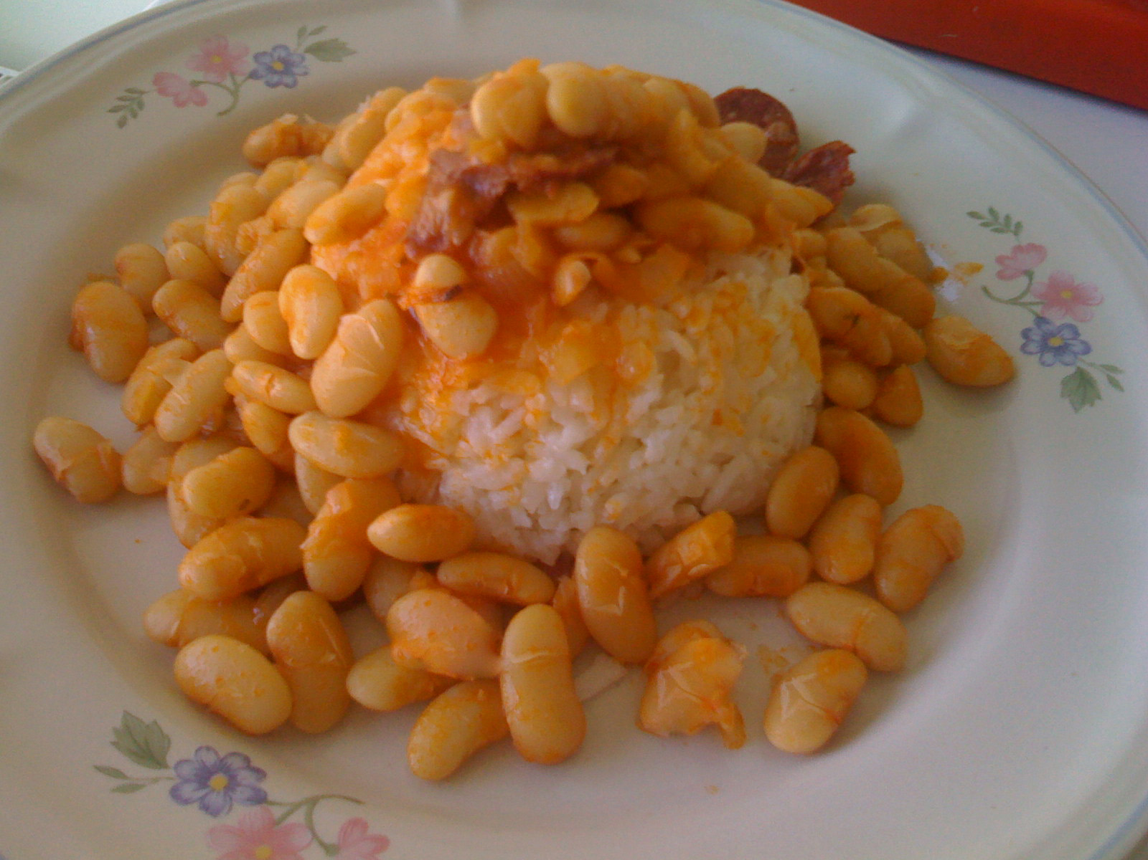
6
Notes:
“Mesela kuru fasulye pilav…”

Slide 18
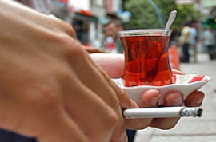
7
Notes:
“Çay ve sigara…”

Slide 19
8
Notes:
“Kahve ve tatlı…”

Slide 20
Sigara şartlanmaları
“… olursa … olur”
“içersem … olur”
“… olmazsa … olur”
Kahve-sigara
Alkol-sigara
Yemek sonrası sigara
Çalışırken sigara
Stres olunca
10
Notes:
“Sigara, alkol ve maddeyle ilgili şartlanmalarımız neler? (Katılımcıların yanıtlarını dinleyin. Kahve-sigara, alkol-sigara, yemek sonrası sigara vb. gibi şartlanmalara dikkati çekin)

Slide 21
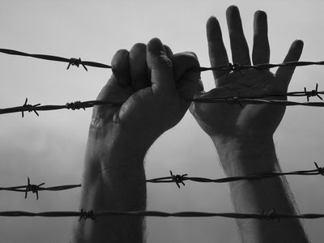
El alışkanlıkları
11
Notes:
“Aslında el alışkanlıklarımızda bir tür şartlanmadır.”

Slide 22
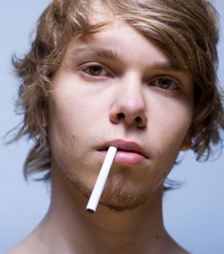
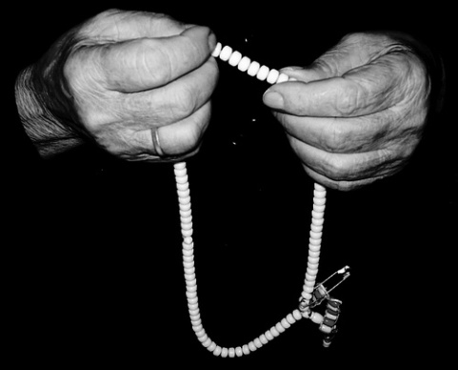
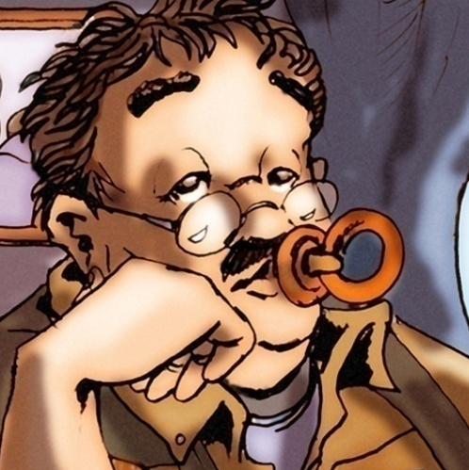
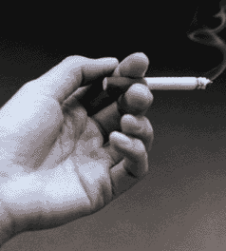
Saçla oynama
Ağızda sigara tutma
Tespih çekme
Sürekli bir şey içmek
Parmak emme
Emzik emme
Elde sigara tutma
Kalemle oynama
Notes:
“Mesela bazıları saçlarıyla oynar, bazıları ağzında sigara tutar, bazıları tespih çeker, bazıları sürekli bir şey içer, kimi parmak kimi emzik emer. Bazı insanlar ise elde sigara tutarlar. El şartlanmaları da bağımlılığın bir parçasıdır ama aslında fiziksel bir ihtiyaç değildir.”

Slide 23
Nikotinin merkezi sinir sistemi üzerine
nöroregülatuar,
biyokimyasal ve
psikolojik etkileri vardır.
Bu nedenle nikotin tekrar kullanımı yönünde istek oluşturur.

Slide 24
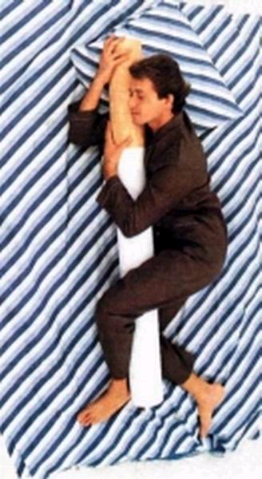
Nikotinin Psikofarmakolojik Etkileri
Hoşlanma,
Mutluluk,gevşeme,
Dikkat artışı,
Performansta artış,
Reaksiyon zamanında kısalma,
Endişede azalma,streste azalma,
Açlık hissinde ve kilo almada azalma
Nikotin yoksunluk belirtilerini hissetmeme

Slide 25
Nikotin Yoksunluk Semptomları
Aşırı sigara(nikotin) alma isteği,
Öfke,kızgınlık
İrritabilite,
Endişe,
Konsantrasyon güçlüğü,
Huzursuzluk,
Kalp hızında azalma,
İştah artışıyla birlikte kilo alma.

Slide 26
Nikotin Bağımlılığı Kriterleri
En az birkaç haftadan beri hergün nikotin kullanıyor olmak.
Nikotin kullanımının birden kesilmesinden yada kullanılan miktarının azaltılmasından sonraki 24 saat içinde aşağıdaki bulgulardan en az dördünün olması;
1) Şiddetli nikotin arayışı içinde olmak
2)İrritabilite,kızgınlık yada öfke,
3)Düşüncelerini toplamada zorluk çekme
4)Anksiyete
5)Huzursuzluk
6)Kalp hızında azalma
7)İştahta artma yada kilo alma.

Slide 27
Fagerström Nikotin Bağımlılık Testi
1. İlk sigaranızı sabah kalktıktan ne kadar sonra içersiniz? a. 30 dak. sonra b. 30 dak. İçinde (b cevabı için 1 puan veriniz)
2. Yasaklanan yerlerde (hastane, kütüphane, tiyatro vs.) sigara içiyor musunuz? a. evet b. hayır
(a için 1 puan veriniz)
3. Hangi sigara sizin için daha zevkli ve tatmin edici? a. sabahleyin içilen ilk sigara hariç diğerleri b. sabah içilen ilk sigara (b için 1 puan veriniz)

Slide 28
4. Günde kaç sigara içiyorsunuz? a.1-15 b.16-25 c.26 veya fazla (a için 0, b için 1, c için 2 puan veriniz)
5. Sabahları günün diğer yarısından daha fazla mı sigara içiyorsunuz? a. evet b. hayır (a için 1 puan)
6. Çok hasta olduğunuzda sigara içer misiniz? a. evet b.hayır (a için 1 puan)

Slide 29
Değerlendirme
0-2 çok düşük düzeyde nikotin bağımlılığı
3-4 düşük düzeyde nikotin bağımlılığı
5 orta düzeyde nikotin bağımlılığı
6-7 yüksek düzeyde nikotin bağımlılığı
8-10 Çok yüksek düzeyde nikotin bağımlılığı

Slide 32
Sigara bırakılabilir
Sigarayı bırakma yolları Başarı oran.
Aniden bırakma % 81.5
Azaltarak bırakma % 5.7
Hipnoz % 1.6
Düşük nikotinli sigara % 1.5
Nikotinli sakız % 1.4
Özel sigara filtreleri % 0.5
Psikolojik tedavi % 0.1

Slide 33
Sigara bırakılabilir
Sigarayı bıraktıktan sonra en tehlikeli dönem ilk 2-3 aydır.Sigarayı bırakanların %88’i ilk 58 gün içinde yeniden başlamaktadır.
Arkadaş desteği al. Arkadaşlarına dikkat et! Seni her zaman iyiliğe davet ediyorsa gerçek iyi arkadaş odur. Ondan ayrılma.

Slide 34
Sigarayı bıraktıktan sonra kilo artışı
Beklenen 2.5-4.5 kg
13 kg üzeri nadir
Nikotin yoksunluk semptomlarının erken dönemlerinde ek öneri yapılmaz
Diyet
Egzersiz

Slide 35
SİGARAYI BIRAKMANIN
YARARLARI
KALICI KAZANIMLAR
GEÇİCİ SIKINTILAR
20 dakika sonra
Kan basıncı ve kalp atışları düzelir.
8 saat sonra
Kandaki nikotin ve karbonmonoksit miktarı yarıya düşer.
24 saat sonra
Karbonmonoksit vücuttan tamamen atılır;
Akciğer sigara kaynaklı mukusu temizlemeye başlar;
Kalp krizi riski azalmaya başlar.
Sıkıntı hissi
Sinir bozukluğu, kızgınlık
Hassasiyet
Uyuma güçlüğü
Konsantrasyon bozukluğu
Baş ağrısı
Yorgunluk
İştah artışı

Slide 36
SİGARAYI BIRAKMANIN YARARLARI
48 saat sonra…
72 saat sonra…
2-12 hafta sonra...
Vücut nikotinden tamamen temizlenir.
Nefes almak kolaylaşır, enerji seviyesi yükselir.
Kan dolaşımı daha sağlıklı gerçekleşir;
Yürümek ve koşmak kolaylaşır.

Slide 37
SİGARAYI BIRAKMANIN YARARLARI
3-9 ay sonra…
1 yıl sonra…
2-4 yıl sonra…
10 yıl sonra…
Öksürük ve göğüsteki hırıltı azalır;
Nefes alma sorunları iyileşir.
Kalp hastalığı riski yarıya iner.
İnme riski büyük oranda düşer.
Ölüm riski hiç içmeyenler ile aynı olur.

Slide 38
Teşekkürler…

